Slide 1
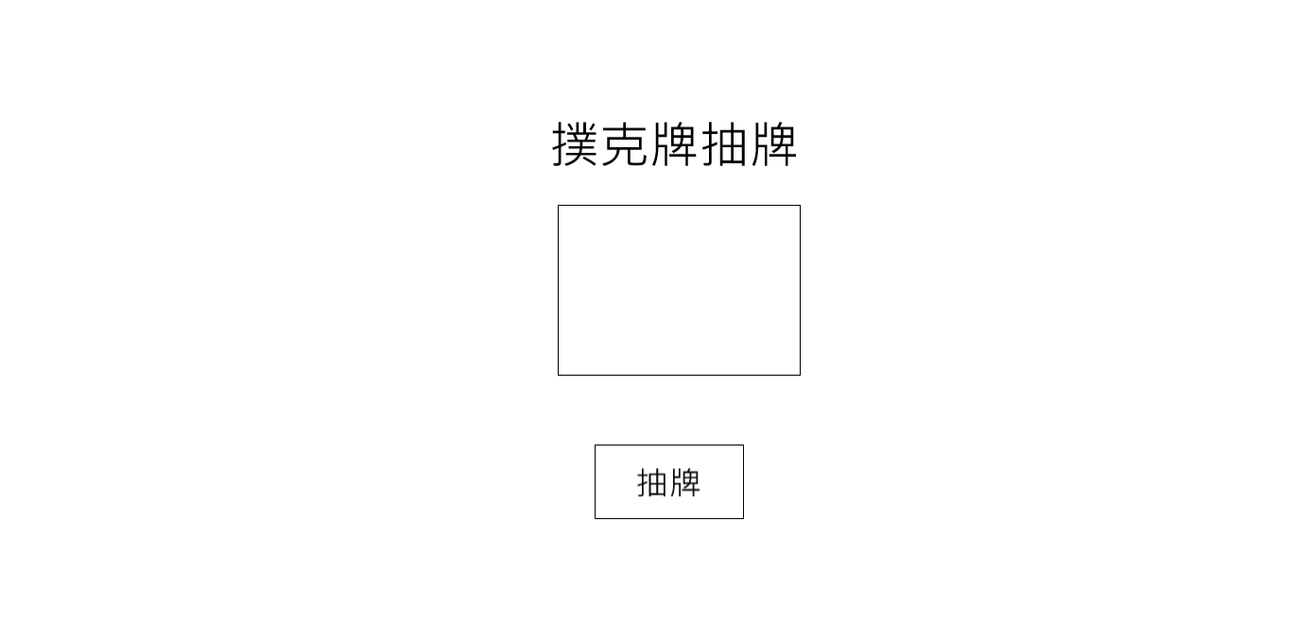
作業二程式設計圖

